Slide 1

MÓDULO 31 · MATEMÁTICA · AULA 551
Volumes pelo Método dos Discos
Nunca esqueça de elevar o raio ao quadrado
Volumes pelo método dos discos

Slide 2
Para começar
Girando y=√x de x=0 a x=4 em torno do eixo x, o volume é π∫√x dx?
POSSOR · Cálculo I: Integrais · Aula 551
2

Slide 3
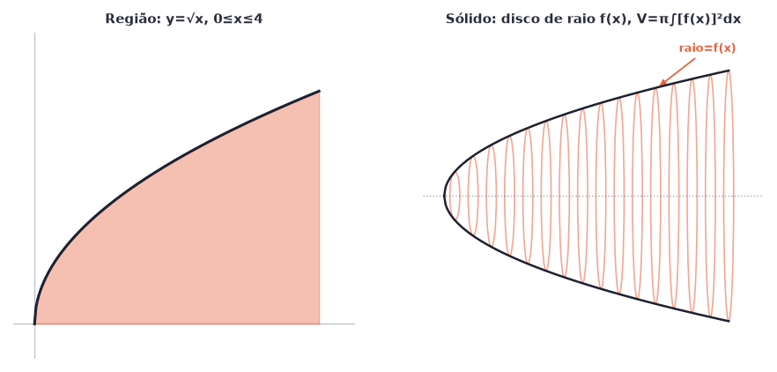
O conceito central
V=π∫[f(x)]²dx — cada fatia é um disco de área π×raio².
POSSOR · Cálculo I: Integrais · Aula 551
3

Slide 4
Como funciona
A área de um círculo é π×raio² — esquecer o quadrado é o erro mais comum.
• Identificar a função raio f(x)
• V=π∫[f(x)]²dx
POSSOR · Cálculo I: Integrais · Aula 551
4

Slide 5

Cuidado com essa armadilha
Esquecer de elevar a função raio ao quadrado na fórmula do método dos discos.
POSSOR · Cálculo I: Integrais · Aula 551
5

Slide 6
Exemplo resolvido
Calcule o volume gerado por y=√x de x=0 a x=4.
π∫(√x)²dx=π∫x dx
8π
POSSOR · Cálculo I: Integrais · Aula 551
6

Slide 7
Roteiro de hoje
1
Pergunta inicial
2
Não esquecer o quadrado
3
Exemplo
4
Exercícios
POSSOR · Cálculo I: Integrais · Aula 551
7

Slide 8

Hora dos Exercícios — Fixação
QUESTÃO 1
Enuncie a fórmula do método dos discos.
💡 Dica
Sempre confira: a função raio está elevada ao quadrado na integral do método dos discos?
POSSOR · Cálculo I: Integrais · Aula 551
8

Slide 9

Gabarito e Encerramento
Resposta
V=π∫[a,b][f(x)]²dx.
Resumo da Aula
Com discos dominados, a próxima aula trata sólidos com um furo interno: os anéis.
• A fórmula do método dos discos exige o QUADRADO da função raio — esquecer isso é o erro mais comum.
Próxima aula: Módulo concluído.
POSSOR · Cálculo I: Integrais · Aula 551
9

